Slide 1
Techniczne aspekty tzw. uchwały antysmogowej dla województwa kujawsko-pomorskiego
Debata:
„Czyste powietrze dla kujawsko-pomorskiego”
Toruń, 17 czerwiec 2019
Aleksander Sobolewski
Notes:
Aby zmienić liczbę całkowitą slajdów wyświetlaną w stopce slajdu należy po zakończeniu prezentacji wejść do menu WIDOK -> WZORZEC SLAJDÓW i wstawić odpowiednią liczbę w układy używane w prezentacji (po najechaniu myszą na poszczególne układy po lewej stronie pojawia się w dymku informacja czy dany układ jest używany) a następnie kliknąć ZAMKNIJ WIDOK WZORCA
1

Slide 2
Zawartość prezentacji – o czym będzie ?
Wprowadzenie / problem „niskiej emisji”
Monitorowanie i kontrola jakości paliw stałych
Kotły c.o. i ogrzewacze pomieszczeń
Jak kontrolować przestrzeganie prawa ?
Podsumowanie

Slide 3
Wprowadzenie
problem „niskiej emisji”

Slide 4
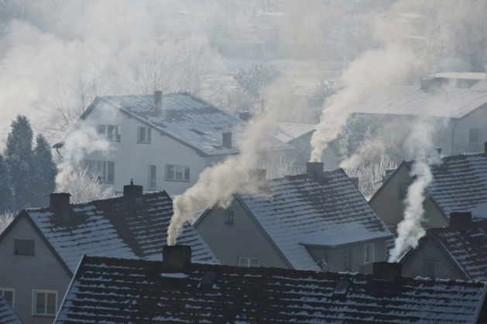
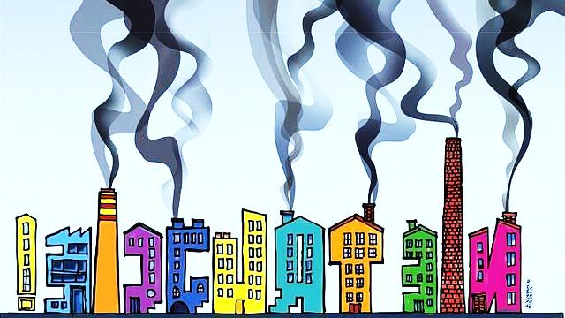
Ogrzewnictwo indywidualne a „niska emisja”
Teoria
Praktyka
Brak zauważalnej poprawy jakości powietrza
w ostatnich latach.
Zjawisko zidentyfikowane i znane od wielu lat.
Rozważania naukowe, koncepcje działań ograniczających niską emisję (wymiana kotłów i pieców, badania stanu jakości powietrza).
Liczne inicjatywy społeczne.
Oczekiwania:
Opracowanie i wdrożenie rozwiązań dla szybkiego ograniczenia niskiej emisji w kraju. Propozycja musi być wykonalna technicznie i finansowo.

Slide 5
Rekomendacje KERM dla Rady Ministrów
Rekomendacje Komitetu Ekonomicznego Rady Ministrów w sprawie działań niezbędnych do podjęcia w związku z występowaniem na znacznym obszarze kraju wysokiego stężenia zanieczyszczeń powietrza (14 punktów) z dnia 17.01.2017 :
maksymalne przyspieszenie prac nad rozporządzeniem w sprawie wymagań dla kotłów na paliwo stałe, które powinno zostać przyjęte najpóźniej do końca kwietnia 2017 r., tak aby jego postanowienia zaczęły obowiązywać jeszcze przed rozpoczęciem sezonu grzewczego 2017/2018;
pilne wprowadzenie rozporządzenia w sprawie norm jakościowych dla paliw stałych, które powinno zostać przyjęte jeszcze w I kwartale 2017 r., po wprowadzeniu zmian do ustawy o monitorowaniu i kontroli jakości paliw;
priorytetyzacja środków Narodowego Funduszu Ochrony Środowiska i Gospodarki Wodnej na działaniach prowadzących do jak najszybszej poprawy jakości powietrza w taki sposób, aby uzyskać maksymalny efekt zdrowotny i ekologiczny z każdej złotówki poniesionych nakładów;
przeprowadzenie kampanii edukacyjnej na temat optymalnych sposobów palenia w kotłach oraz związanych z tym skutków zdrowotnych;

Slide 6
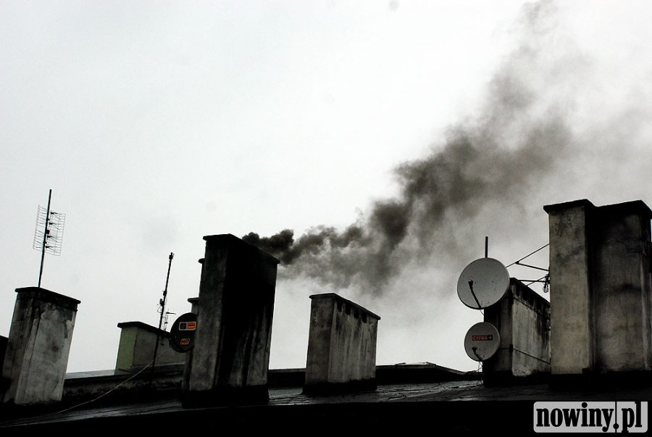
Czynniki determinujące obniżenie niskiej emisji w ogrzewnictwie indywidualnym
Lepsze paliwo
Synergia czynników determinujących obniżenie niskiej emisji
węgiel kwalifikowany / eliminacja mułów
paliwo bezdymne / niskoemisyjne
biomasa / pelety drzewne
Jakość paliwa
Kontrola & edukacja
Lepsze urządzenia do spalania
realne programy działania
monitorowanie efektów
działania kontrolne
edukacja społeczeństwa
Jakość kotła
Działania logistyczne
nowe kotły c.o.
automatyczne
modernizacja instalacji
termomodernizacja budynków

Slide 7
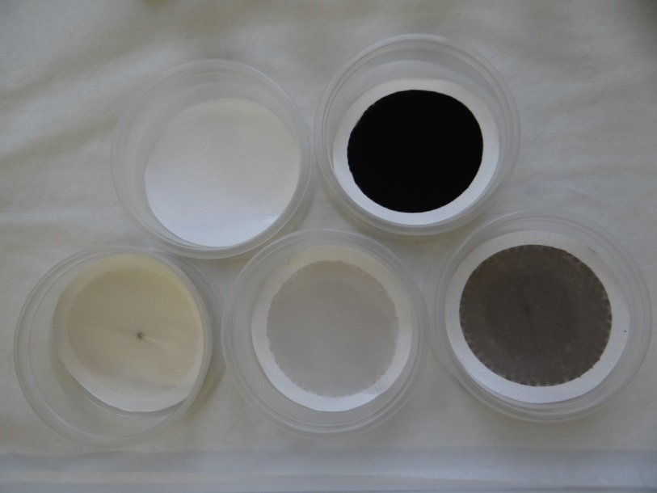

Kluczowe pytanie
Czy spalanie węgla w kotłach i piecach domowych może być niskoemisyjne?
Element filtracyjny z układu pomiarowego do badań stężenia pyłu w spalinach z kotłów węglowych

Slide 8

Działania podejmowane dla ograniczenia niskiej emisji :
Wymiana kotłów węglowych na automatyczne
Wprowadzenie kwalifikowanych paliw węglowych
Eliminacja mułów, flotów i węgla brunatnego
Wyeliminowanie spalania odpadów w domach
Termomodernizacja budynków
Docelowo: zmiana sposobu ogrzewania
Kiedy nastąpi zauważalna poprawa stanu jakości powietrza w Polsce ?

Slide 9
Co zrobiliśmy – zmiany w systemie prawnym :
Ustawa (Ministra Energii) o systemie monitorowania i kontroli jakości paliw – zmienia definicję paliw stałych i wprowadza dla sprzedawców obowiązek wystawiania świadectwa jakości paliwa stałego.
Rozporządzenie Ministra Rozwoju i Finansów w sprawie wymagań dla kotłów na paliwo stałe – wprowadza standardy jakościowe dla kotłów wprowadzanych do obrotu
Uchwały antysmogowe – wprowadzone przez Sejmiki kilku województw – regulują sposoby ogrzewnictwa indywidualnego od strony użytkownika
Czy potrafimy wyegzekwować stosowanie prawa ?

Slide 10
Monitorowanie i kontrola jakości paliw

Slide 11
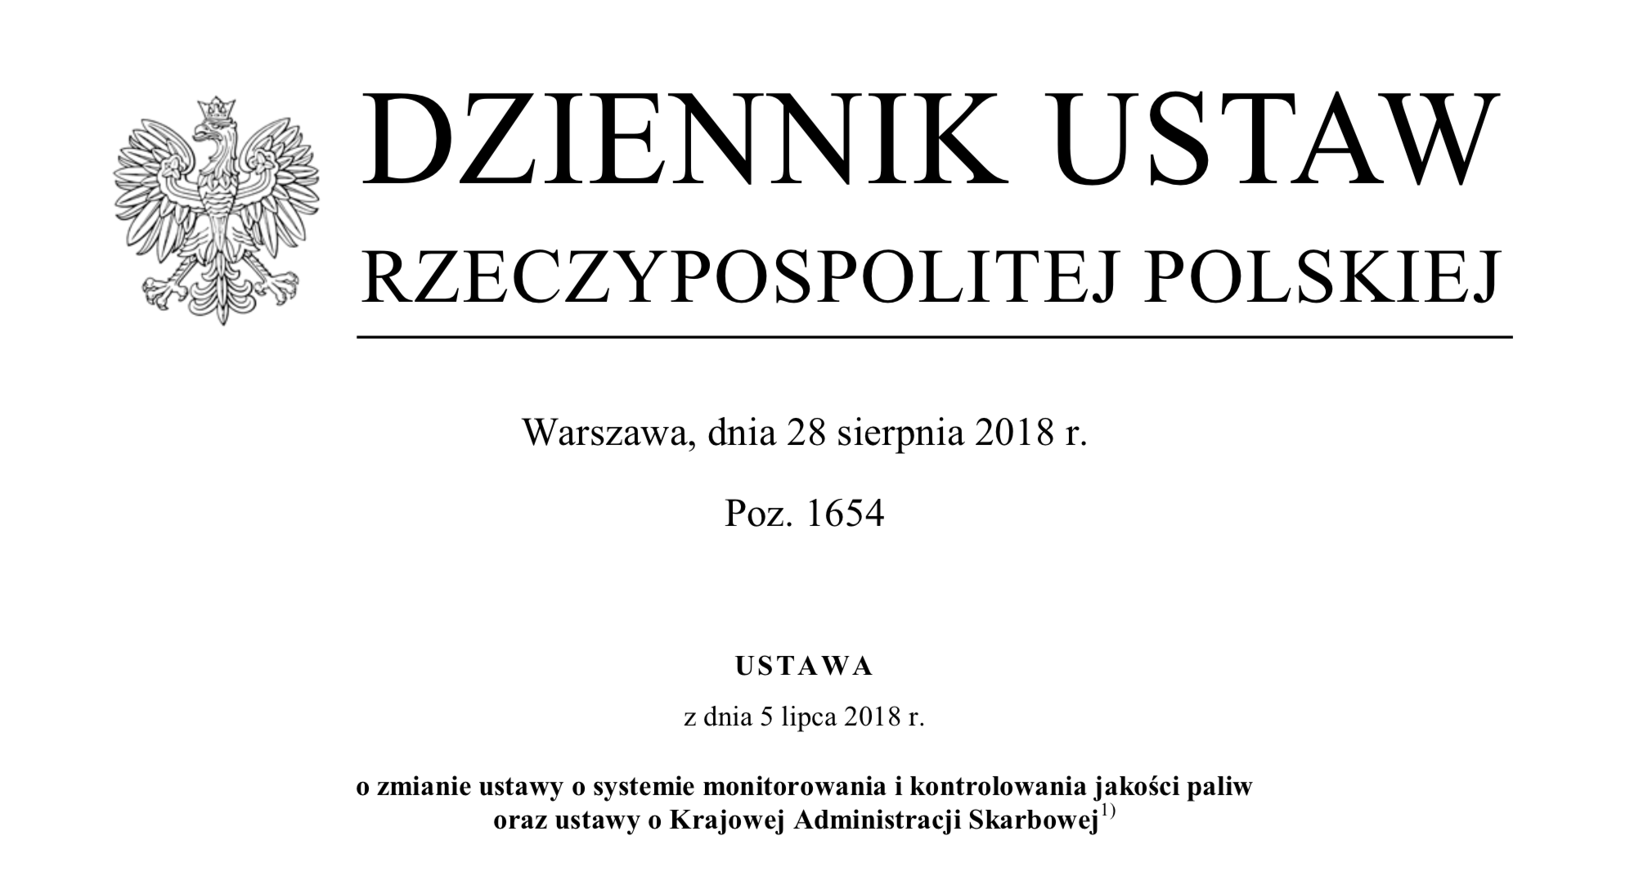
Monitorowanie i kontrola jakości paliw :

Slide 12
Ustawa o systemie monitorowania
i kontrolowania jakości paliw
Stan prawny
Ustawa z dnia 25 sierpnia 2006 o systemie monitorowania i kontroli jakości paliw
– nie obejmowała paliw stałych.
Ustawa z dnia 5 lipca 2018 o zmianie ustawy o systemie monitorowania
i kontrolowania jakości paliw oraz ustawy o Krajowej Administracji Skarbowej:
wprowadza zasady kontrolowania jakości paliw stałych wprowadzanych do obrotu lub obejmowanych procedurą celną dopuszczenia do obrotu, przeznaczonych
do użycia w:
    gospodarstwach domowych
    instalacjach spalania o nominalnej mocy cieplnej mniejszej niż 1MW
określa rodzaje paliw stałych,
powołuje rozporządzenia w sprawie wymagań jakościowych, metod badania jakości oraz sposobu pobierania paliw stałych i wzoru świadectwa jakości paliw stałych.
Obwieszczenie Marszałka Sejmu RP z dnia 26 lutego 2018 w sprawie ogłoszenia jednolitego tekstu ustawy o systemie monitorowania i kontrolowania jakości paliw.

Slide 13
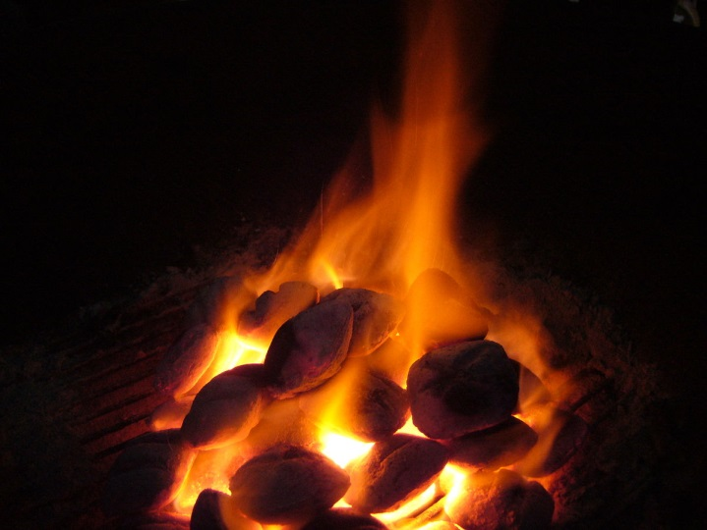
Rodzaje paliw węglowych stosowanych w ogrzewnictwie indywidualnym
węgiel kamienny,
węgiel kompaktowany
brykiety i pelety węglowe,
mieszanki paliwowe/różne węgle,
koks opałowy,
paliwo bezdymne/niskoemisyjne,
flotokoncentraty węglowe,
odpadowe muły węglowe,
paliwa kompozytowe, np. węgiel z biomasą,
węgiel brunatny.

Slide 14
Monitorowanie i kontrola jakości paliw :
Zgodnie z ustawą z dn. 5 lipca 2018 (Dz.U. 2018 poz. 1654) o zmianie ustawy o systemie monitorowania i kontroli jakości paliw oraz niektórych innych ustaw
PALIWO STAŁE TO:
węgiel kamienny,
brykiety zawierające co najmniej 85% węgla kamiennego,
pelety zawierające co najmniej 85% węgla kamiennego,
produkty w postaci stałej otrzymywane w procesie obróbki termicznej węgla kamiennego lub węgla brunatnego przeznaczone do spalania,
muły węglowe, flotokoncentraty,
biomasa pozyskana z drzew i krzewów oraz biomasa roślinna z rolnictwa,
torf,
węgiel brunatny,
dowolna mieszanina paliw, o których mowa powyżej z dodatkiem lub bez dodatku innych substancji, zawierającą mniej niż 85% węgla kamiennego.

Slide 15



Rozporządzenia do ustawy
Jednolity tekst - ustawa z dnia 25 sierpnia 2006 o systemie monitorowania i kontrolowania jakości paliw stałych
Rozporządzenia Ministra Energii z dnia 27 września 2018
Rozporządzenie
w sprawie sposobu pobierania próbek paliw stałych
Rozporządzenie
w sprawie metod badania jakości paliw stałych
Rozporządzenie
w sprawie wzoru świadectwa jakości paliw stałych
Rozporządzenie
w sprawie wymagań jakościowych dla paliw stałych

Slide 16
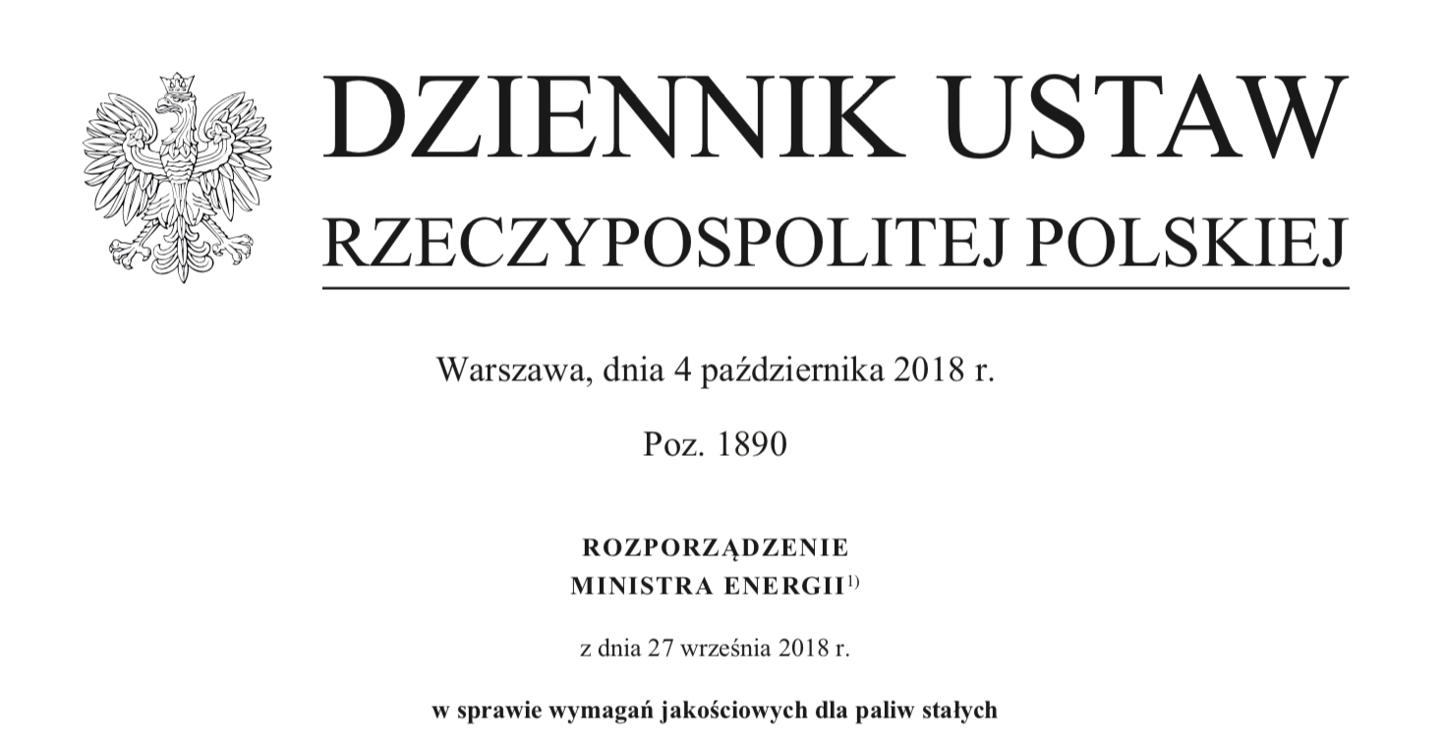
Monitorowanie i kontrola jakości paliw :

Slide 17
Monitorowanie i kontrola jakości paliw :

Slide 18
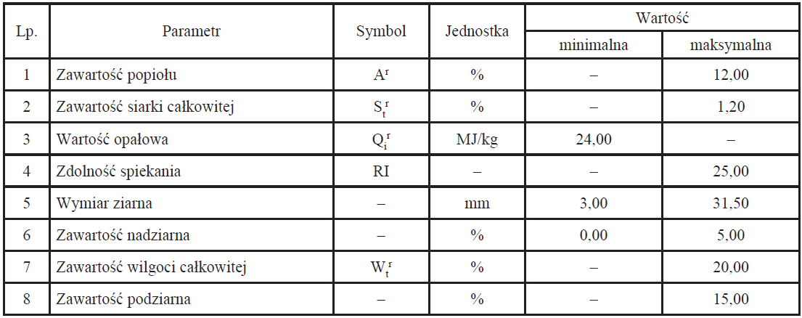
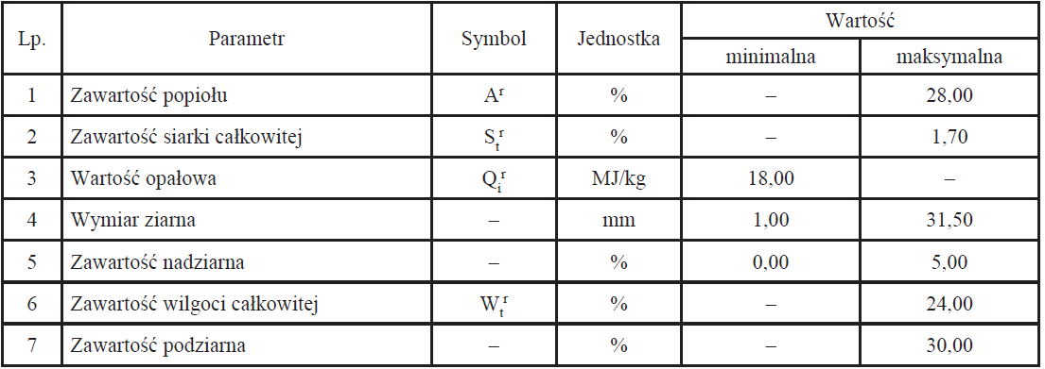
Monitorowanie i kontrola jakości paliw :
Tabela 5. Wymagania jakościowe dla węgla kamiennego, brykietów lub peletów zawierających
co najmniej 85% węgla kamiennego (paliwa stałe o wymiarze ziarna 3÷31,5 mm: ekomiał)
Tabela 6. Wymagania jakościowe dla węgla kamiennego, brykietów lub peletów zawierających
co najmniej 85% węgla kamiennego (miały o wymiarze ziarna 1÷31,5 mm: miał I, miał II, miał III)

Slide 19
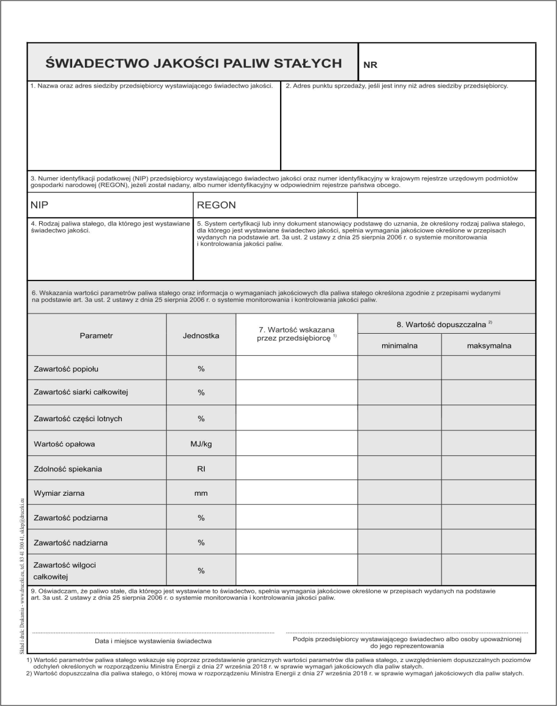
Monitorowanie i kontrola jakości paliw :
Świadectwo jakości paliwa:
Każdy towar wprowadzany do obrotu rynkowego winien posiadać zdefiniowane właściwości użytkowe.
Wymóg konieczny dla kształtowania prawidłowej relacji producent – klient.

Slide 20
Kotły centralnego ogrzewania
i ogrzewacze pomieszczeń

Slide 21
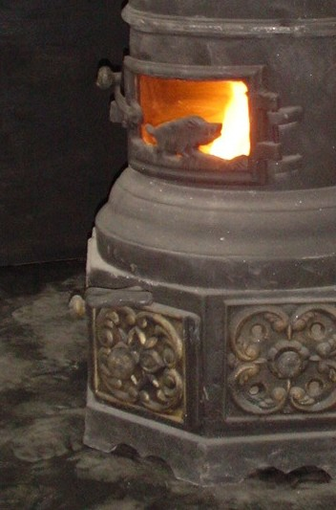

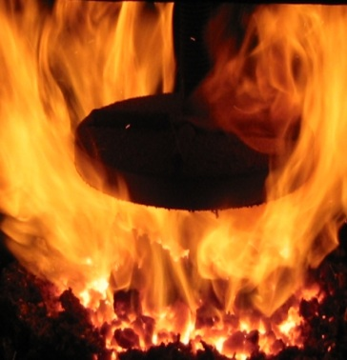
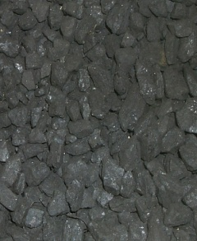
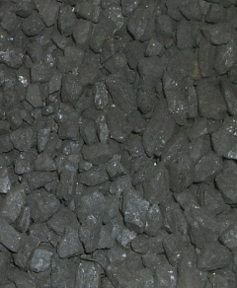
Teoria procesu spalania – czyli skąd bierze się problem
złoże paliwa
złoże paliwa
spalanie
przeciwprądowe
spalanie
współprądowe
niekontrolowane warunki spalania
DUŻA EMISJA
kontrolowane warunki spalania
MAŁA EMISJA

Slide 22
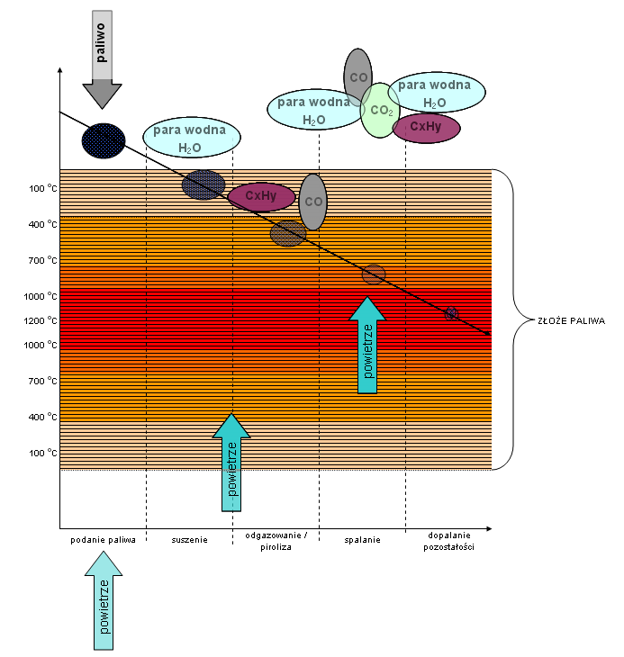
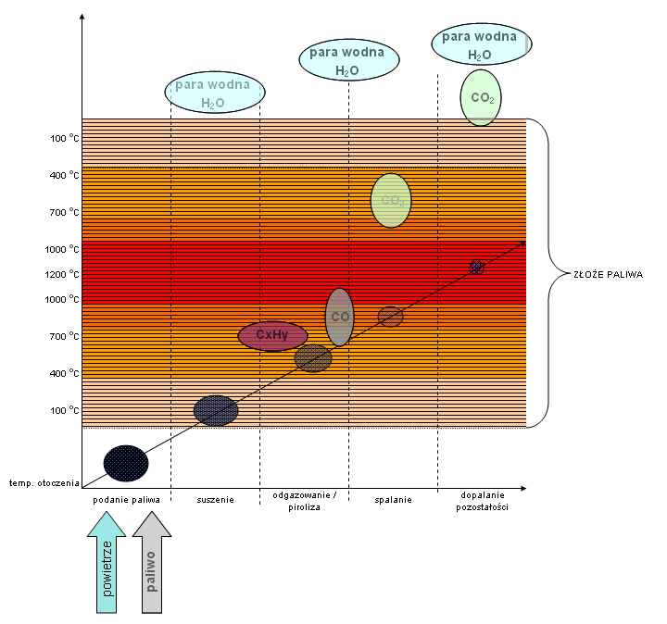
Teoria procesu spalania – czyli skąd bierze się problem
paliwo
+
powietrze
strefa wysokich temperatur
spaliny
czas
spalanie przeciwprądowe
spalanie współprądowe

Slide 23

Wymagania dla kotłów na paliwo stałe :
DZIENNIK USTAW RZECZYPOSPOLITEJ POLSKIEJ
Warszawa, dnia 5 września 2017 r.
Poz. 1690
ROZPORZĄDZENIE
MINISTRA ROZWOJU I FINANSÓW
z dnia 1 sierpnia 2017 r.
w sprawie wymagań dla kotłów na paliwo stałe

Slide 24
Wymagania dla kotłów na paliwo stałe :
Dyrektywa „Ecodesign”
DYREKTYWA PARLAMENTU EUROPEJSKIEGO I RADY 2009/125/WE
z dnia 21 października 2009 r. ustanawiająca ogólne zasady ustalania wymogów dotyczących ekoprojektu dla produktów związanych z energią
Rozporządzenie wykonawcze:
ROZPORZĄDZENIE KOMISJI (UE) 2015/1189 z dnia 28 kwietnia 2015 r.
w sprawie wykonania dyrektywy Parlamentu Europejskiego i Rady 2009/125/WE w odniesieniu do wymogów dla kotłów na paliwo stałe
Od dnia 1 stycznia 2020 r. zgodnie z rozporządzeniem kotły na paliwo stałe muszą spełniać m.in. wymogi odnośnie sprawności
i emisji zanieczyszczeń.

Slide 25

Wymagania dla kotłów na paliwo stałe :
Graniczne wartości emisji zanieczyszczeń wg PN-EN 303-5:2012
Graniczne wartości emisji zanieczyszczeń wg Dyrektywy "Ecodesign"
Emisja sezonowa E_{s} (CO, OGC, pył, NO_{x})
E_{s,p} - emisja przy obciążeniu częściowym
E_{s,n} - emisja przy obciążeniu nominalnym

Slide 26
Ekoprojekt vs. Norma PN-EN 303-5:2012
Emisja sezonowa E_{s} (CO, OGC, pył, NO_{x})
E_{s,p} - emisja przy obciążeniu częściowym
E_{s,n} - emisja przy obciążeniu nominalnym
Moc minimalna, pył = 35 mg/Nm3
Moc nominalna, pył = 45 mg/Nm3
Es = (85%x35) + (15%x45) = 29,75 + 6,75 = 36,5 mg/Nm3
Kryterium 5 klasy niespełnione
Kryterium „ekoprojektu” spełnione

Slide 27
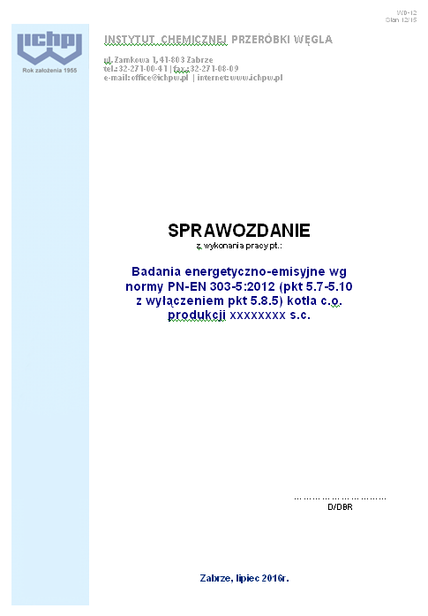
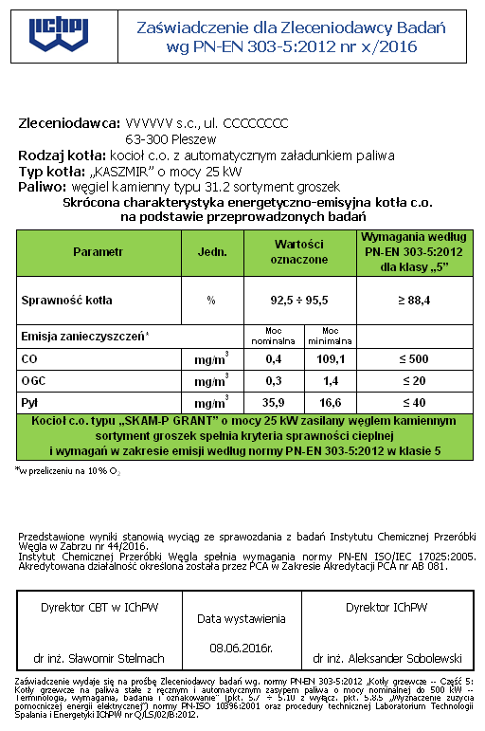
Wymagania dla kotłów na paliwo stałe :
Typ kotła

Slide 28
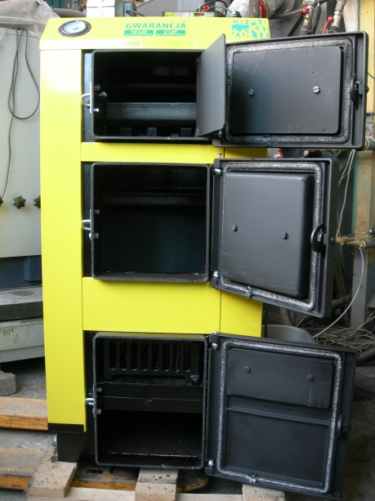
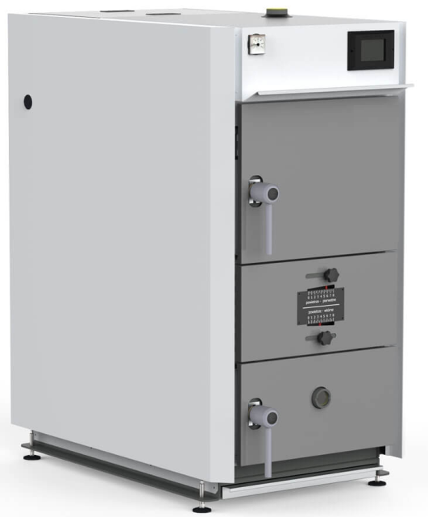
Kotły c.o. z ręcznym podawaniem paliwa
Kocioł c.o. pozaklasowy
z ręcznym zasypem
paliwa stałego
Kocioł c.o. zgazowujący
z ręcznym zasypem paliwa stałego – drewna kawałkowego
Spełnione kryteria 5 klasy i „ekoprojektu” na mocy nominalnej – konieczność pracy w układzie
ze zbiornikiem akumulacji ciepła tzw. „bufor ciepła”

Slide 29
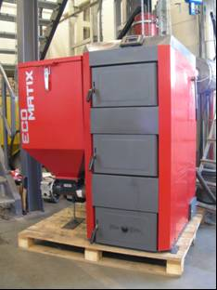
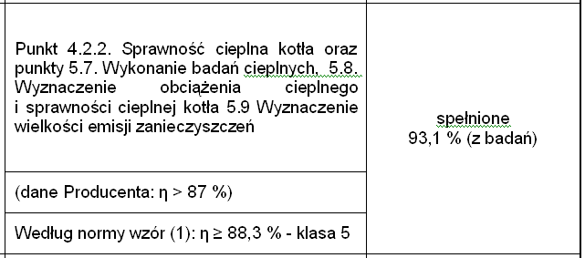
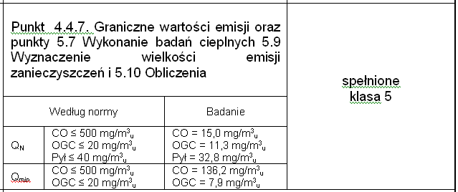
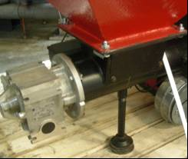
Kotły c.o. z automatycznym podawaniem paliwa - „retortowe”

Slide 30
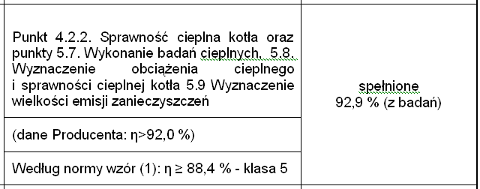
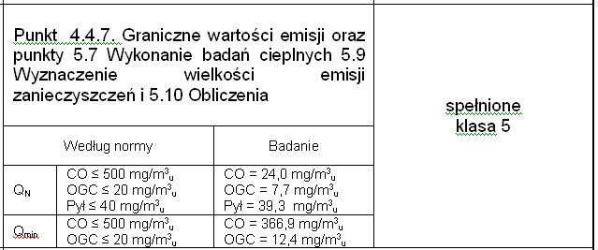
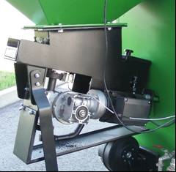
Kotły c.o. z automatycznym podawaniem paliwa - „podsuwowe”

Slide 31
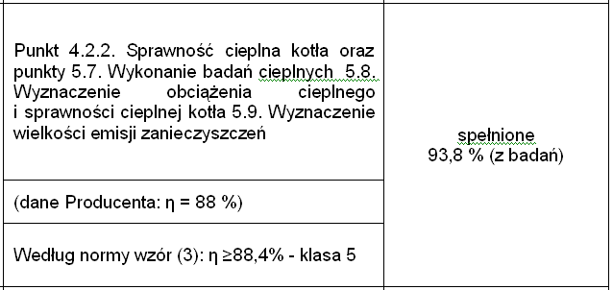
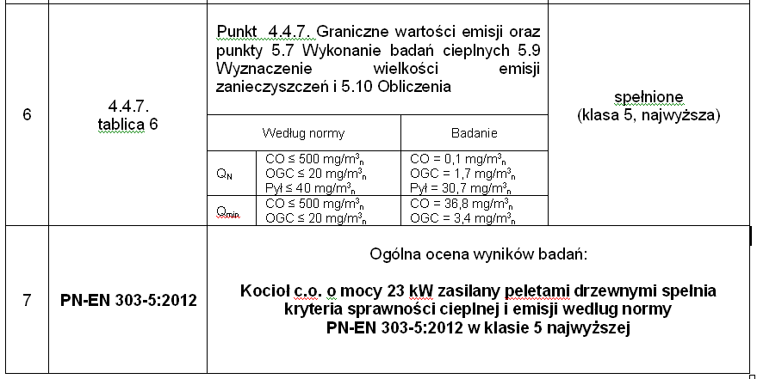
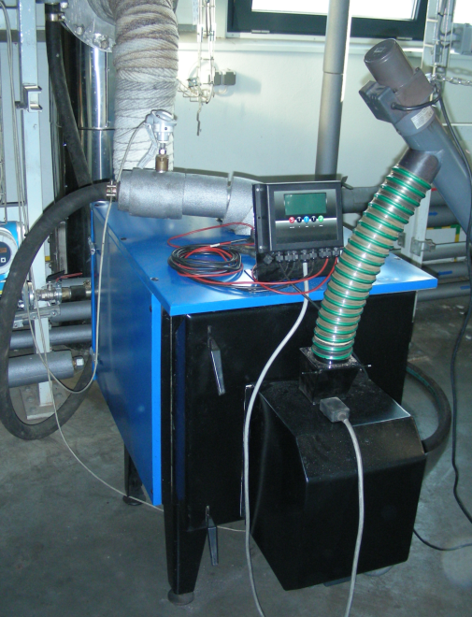
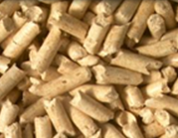
Kotły c.o. z automatycznym podawaniem paliwa - „peletowe”
+

Slide 32
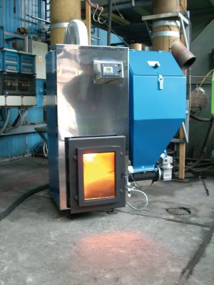
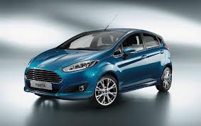
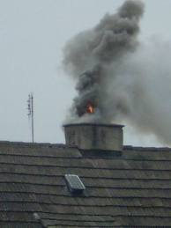
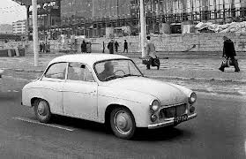
Kotły automatyczne w miejsce „kopciuchów”
kocioł z automatycznym
ciągłym podawaniem paliwa
20-krotne
obniżenie
emisji
pyłowej !!
silnik sterowany
elektronicznie
kocioł z ręcznym
okresowym podawaniem paliwa
silnik bez elektroniki

Slide 33
Porównanie emisji z kotłów węglowych
Średnie stężenia moc nominalna moc minimalna (kryterium) | Jedn. | Kocioł c.o. pozaklasowy z ręcznym zasypem paliwa | Kocioł c.o. „automat” 3 klasa wg PN-EN 303-5:2012 | Kocioł c.o. „automat” 5 klasa wg PN-EN 303-5:2012 | Kocioł c.o. „automat” ekoprojekt
CO | mg/m_{n}³ | 7.000 15.000 (5.000) | 200 400 (3.000) | 100 300 (500) | 100 300 (500)
NO_{x} | mg/m_{n}³ | 150 100 (-) | 400 350 (-) | 600 400 (-) | 350 300 (350)
LZO | mg/m_{n}³ | >1.000 (150) | 5 15 (100) | 3 10 (20) | 3 10 (20)
Pył | mg/m_{n}³ | 550 950 (150) | 80 120 (125) | 35 60 (40) | 35 25 (40)
Wartości kryterialne
Wartości podano w przeliczeniu na 10% O₂

Slide 34
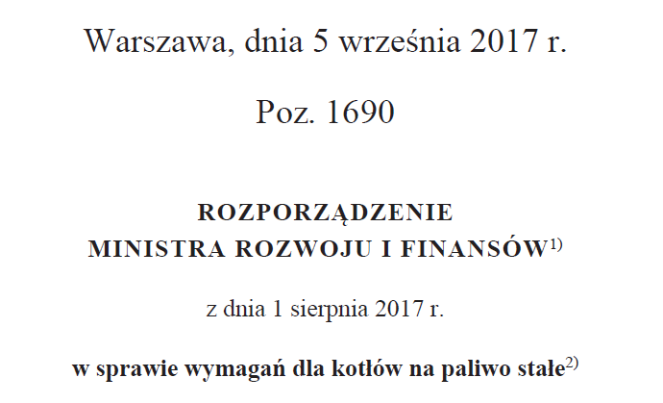
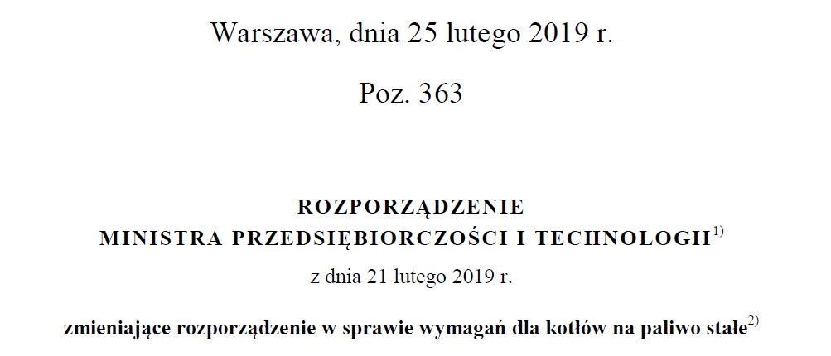
Rozporządzenie – wymagania dla kotłów
pierwsze
aktualne

Slide 35
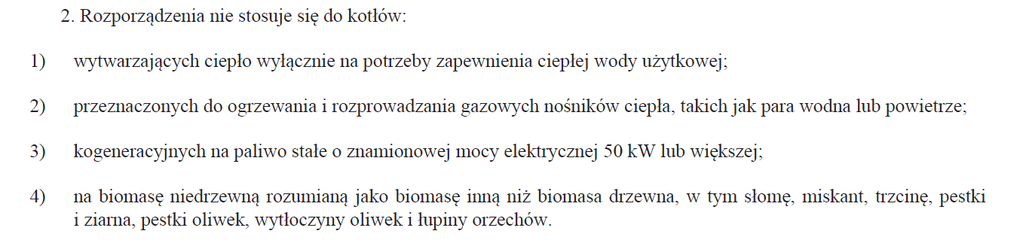
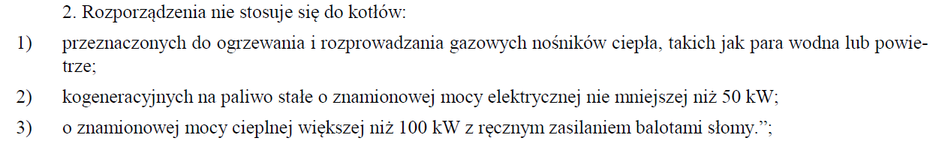
Rozporządzenie – wymagania dla kotłów
pierwsze
aktualne

Slide 36
Miejscowe ogrzewacze pomieszczeń
(kominki)

Slide 37
Piece, kominki itp. - Ekoprojekt
Piece, kominki, kuchnie na paliwa stałe to urządzenia grzewcze należące do tzw. miejscowych ogrzewaczy pomieszczeń, które wg Rozporządzenia Komisji (UE) 2015/1185 definiuje się jako urządzenia ogrzewające pomieszczenia, które wydzielają ciepło poprzez bezpośrednie przenoszenie ciepła lub poprzez bezpośrednie przenoszenie ciepła w połączeniu
z przenoszeniem ciepła do cieczy w celu osiągnięcia
i utrzymania pewnego poziomu komfortu termicznego człowieka w zamkniętym pomieszczeniu, w którym umieszczony jest produkt.

Slide 38
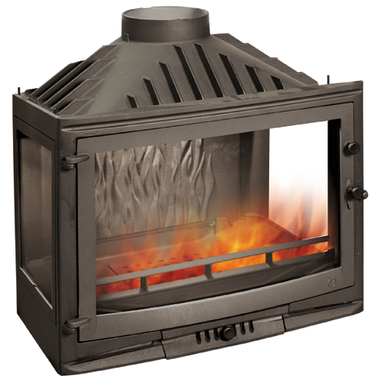
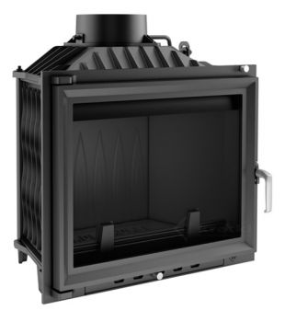
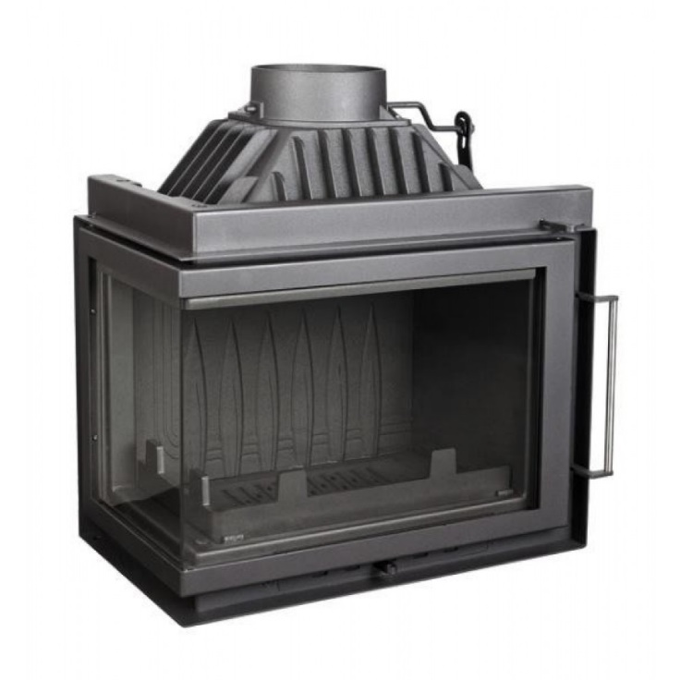
Kominki
Źródło: http://kominki-galeria.net/wp content/uploads/2011/07/wklad-%C5%BCeliwny-firmy-Uniflam.jpg
Paliwo: sezonowane drewno kawałkowe; brykiety drzewne
Źródło:http://www.kominki.ign.com.pl/produkt/antek_10/781?from=mg&gclid=EAIaIQobChMIoMuf8b-B1gIVRomyCh3G0AWeEAQYBSABEgJDpPD_BwE
Źródło: http://www.kratki.org/wklady-kominkowe/wklad-kominkowy-maja-12kw-lewy-bs

Slide 39
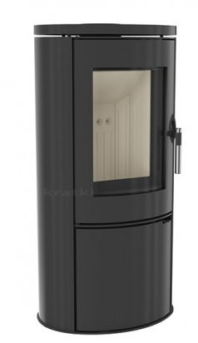
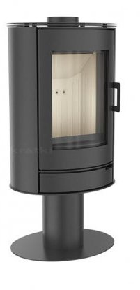
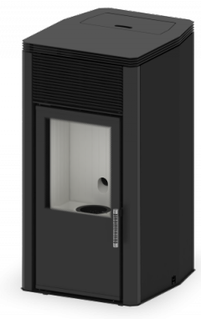
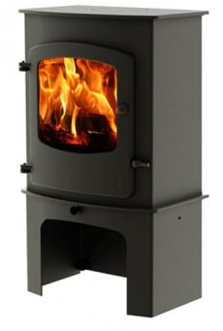
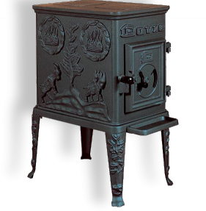
Ogrzewacze wolnostojące
Ogrzewacze wolnostojące to urządzenia grzewcze niezabudowane
w konstrukcji budynku, z komorą spalania zamykaną drzwiczkami, które dostarczają ciepło przez konwekcję i promieniowanie oraz ciepłą wodę, jeśli są one wyposażone w zespół wodny. Urządzenia te najczęściej zbudowane są ze stali, żeliwa, z wykorzystaniem szkła hartowanego i coraz częściej – zdobnych kafli ceramicznych. Paliwo: drewno sezonowane, brykiety drzewne, węgiel kamienny, brykiety z węgla brunatnego, pelety drzewne.
a
b
c
d
Źródło: https://e-kominki24h.pl
a) stalowy, b) żeliwny, c) zasilany peletem drzewnym, d) stalowo-żeliwny z płaszczem wodnym

Slide 40
Wymagania ekoprojektu dla ogrzewaczy pomieszczeń
Sezonową efektywność energetyczną ogrzewania pomieszczeń (η_{S}) oblicza się jako sezonową efektywność energetyczną ogrzewania pomieszczeń w trybie aktywnym (η_{S,on}) skorygowaną o czynniki uwzględniające regulację mocy cieplnej, zużycie energii elektrycznej na potrzeby własne i zużycie energii przez stały płomień pilotujący.

Slide 41
Uchwała antysmogowa województwo kujawsko-pomorskie / projekt z 31 V 2019
Zakazane paliwa
węgiel brunatny oraz paliwa stałe produkowane z wykorzystaniem tego węgla;
Dopuszczane instalacje
kotły, które spełniają minimum standard emisyjny zgodny z klasą 5 lub ekoprojektu;
Terminy przejściowe
przed 1 stycznia 2024 r. – należy wymienić kotły pozaklasowe (poniżej 3 klasy);
muły i flotokoncentraty węglowe oraz mieszanki produkowane z ich wykorzystaniem;
paliwa, w których udział masowy węgla kamiennego o uziarnieniu poniżej 3 mm wynosi więcej niż 15 %;
biomasa stała, której wilgotność w stanie roboczym przekracza 20 %.
piece i kominki, które spełniają minimalne wymogi ekoprojektu.
przed 1 stycznia 2024 r. – zakaz eksploatacji ogrzewaczy (kominków) nie spełniających ekoprojektu
przed 1 stycznia 2028 r. – należy wymienić kotły 3 i 4 klasy;

Slide 42
Porównanie zapisów uchwał antysmogowych
Zapis | uchwała dla woj. małopolskiego | uchwała dla woj. śląskiego | projekt uchwały dla woj. kujawsko-pomorskiego
możliwość spalania węgla brunatnego w instalacjach grzewczych | dopuszczonie | zakaz | zakaz
dokumenty potwierdzające jakość urządzeń grzewczych | dokumentacja z badań dokumentacja techniczna urządzenia instrukcja dla instalatorów i użytkowników wg „ekoprojektu” | zaświadczenie wydane przez odpowiednią jednostkę akredytowaną instrukcja dla instalatorów i użytkowników wg „ekoprojektu” | dokumentacja techniczna urządzenia instrukcja dla instalatorów i użytkowników wg „ekoprojektu”
termin wymiany kotłów c.o. pozaklasowych | 31.12.2022 | 31.12.2021 (starsze niż 10 lat) 31.12.2023 (starsze niż 5 lat) 31.12.2025 (młodsze niż 5 lat) | 31.12.2023
termin wymiany kotłów c.o. klas 3 i 4 | 31.12.2026 | 31.12.2027 | 31.12.2027
Termin wymiany miejscowych ogrzewaczy pomieszczeń niespełniających „ekoprojektu” | 31.12.2022 | 31.12.2022 | 31.12.2023

Slide 43
Jak kontrolować przestrzeganie prawa ?

Slide 44

Często zadawane pytania:
Co i jak kontrolować ?
Przygotowanie obiektu do kontroli
Podstawy prawne
Metodyka działania / przebieg kontroli
Wynik kontroli
Koszty przeprowadzenia kontroli
Co dalej – efekt informacyjny czy też podstawa do represji ?

Slide 45
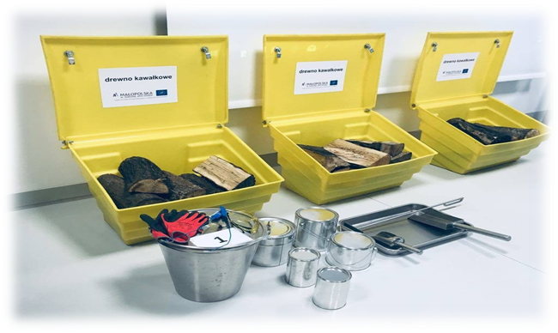
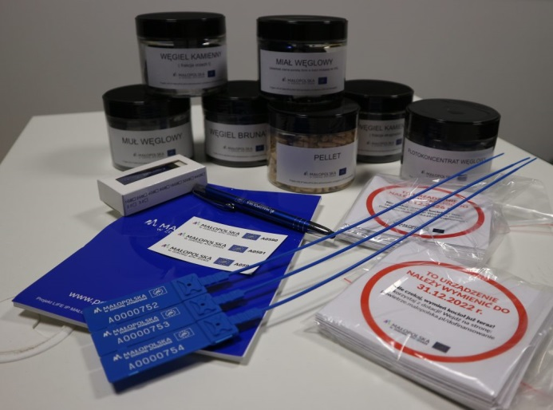
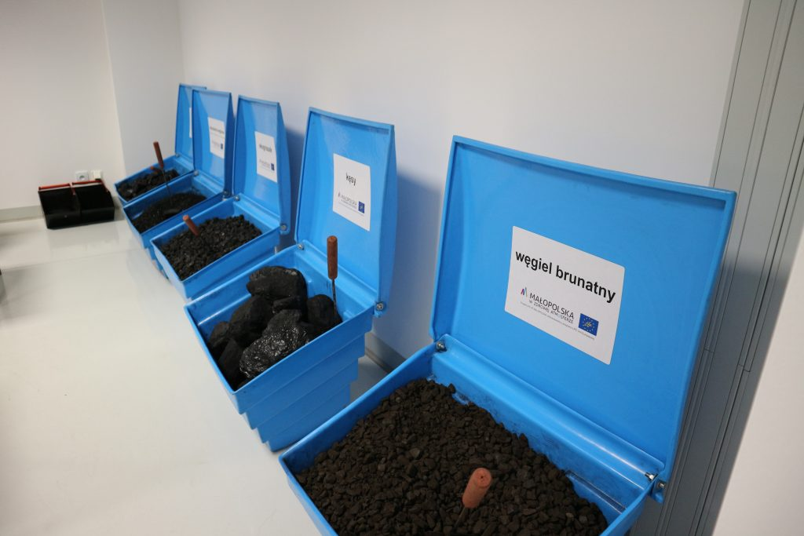
Szkolenia z zakresu kontroli palenisk
Konsorcjum w składzie Instytut Chemicznej Przeróbki Węgla oraz Fundacja Frank Bold przeprowadzili na przełomie marca i kwietnia tego roku szkolenia dla pracowników merytorycznych jednostek samorządu terytorialnego, Policji i straży gminnych/miejskich z terenu województwa małopolskiego, dotyczące metodyki wykrywania nielegalnego spalania i współspalania odpadów w indywidualnych urządzeniach grzewczych.
Szkolenia były zorganizowane na zlecenie Urzędu Marszałkowskiego województwa małopolskiego i zostały sfinansowane ze środków projektu zintegrowanego LIFE „Wdrażanie programu ochrony powietrza dla województwa małopolskiego – Małopolska w zdrowej atmosferze”.

Slide 46
Szkolenia z zakresu kontroli palenisk
Czas trwania szkoleń: 16 dni
Ilość przeszkolonych osób: 474
Miejsce szkolenia: Centrum Energetyki Akademii Górniczo-Hutniczej w Krakowie.

Slide 47


Szkolenia z zakresu kontroli palenisk
Szkolenia prowadził zespół ekspertów w następującym składzie:
Ekspert od paliw stałych;
Ekspert od kotłów i kominków;
Prawnik;
Strażnik miejski.

Slide 48
Szkolenia z zakresu kontroli palenisk
PODSTAWOWE ZAGADNIENIA CZĘŚCI WYKŁADOWEJ:
przedstawienie uchwały antysmogowej województwa małopolskiego pod kątem prowadzenia kontroli;
prawa i obowiązki, a także różnice wynikające z kontroli nieruchomości osób fizycznych i osób prawnych (przedsiębiorców);
informacje, jakie należy przekazać na wstępie kontrolowanemu – podstawa prawna kontroli, upoważnienie do przeprowadzenia kontroli (wzór);
zasady bezpieczeństwa i higieny podczas kontroli;
zabezpieczenie próbki, opisanie jej, sporządzenie protokołu z kontroli (wzór);
wybór laboratorium, do którego należy przekazać próbkę;
przedstawienie wymaganych przy sprzedaży paliw węglowych dokumentów potwierdzających parametry;
przegląd świadectw paliw węglowych wraz ze sposobem odczytywania informacji w nich zawartych;
wymogi wynikające z obecnych przepisów prawnych (świadectwa, kontrola, badanie Inspekcji Handlowej);
postępowanie po otrzymaniu ekspertyzy z laboratorium.

Slide 49


Szkolenia z zakresu kontroli palenisk
PODSTAWOWE ZAGADNIENIA CZĘŚCI WARSZTATOWEJ:
ocena wizualna paleniska (omówienie budowy kotła wraz z rozróżnieniem nowoczesnych kotłów ekoprojekt od kotłów pozaklasowych);
pobieranie próbek odpadów paleniskowych (demonstracja);
pobieranie próbek odpadów paleniskowych przez uczestników warsztatów;
badanie wilgotności drewna/sposób przechowywania paliwa stałego (węgiel, pellet, drewno kawałkowe).

Slide 50
Szkolenia z zakresu kontroli palenisk
MATERIAŁY DLA UCZESTNIKÓW:
imienny certyfikat potwierdzający wiedzę i umiejętności;
plomby samoprzylepne i plomby plastikowe;
próbki różnego rodzaju paliwa stałego w pojemnikach;
zestaw naklejek na piec informujących o terminie do którego należy go wymienić zgodnie z uchwałą antysmogową województwa małopolskiego;
pendrive z prezentacjami ze szkolenia.
W RAMACH SZKOLENIA DODATKOWO PRZYGOTOWANO :
poradnik, będący zbiorem podstawowych informacji, definicji oraz odpowiedzi na pytania z zakresu kontroli nielegalnego spalania odpadów w urządzeniach grzewczych;
film instruktażowy, przedstawiający modelową kontrolę „krok po kroku”.

Slide 51
Podsumowanie

Slide 52
Działania systemowe
planowanie
monitorowanie efektów
hierarchizacja działań
Nie ograniczymy „niskiej emisji” w Polsce działaniami
doraźnymi i okazjonalnymi. Nasze zapóźnienie cywilizacyjne w tym zakresie jest zbyt duże.
Z pewnością będzie to proces wieloletni i kosztowny.

Slide 53
Podsumowanie
Tylko działania systemowe będą skuteczne w walce z niską emisją !!
-------------------------------------------------------------------------------------
rozwiązanie perspektywiczne : ciepło systemowe i gaz
eliminacja mułów węglowych z ogrzewnictwa komunalnego
powszechna kontrola jakości węgla / rozwiązania ustawowe
wymiana starych kotłów na urządzenia automatyczne
wdrożenie węglowych paliw niskoemisyjnych (?)
ograniczenie procederu spalania odpadów w paleniskach domowych

Slide 54


Program Czyste Powietrze

Slide 55
Podsumowanie
Co zadecyduje o powodzeniu programów ograniczania „niskiej emisji” ?
determinacja
czas
pieniądze

Slide 56

DZIĘKUJĘ ZA UWAGĘ
INSTYTUT CHEMICZNEJ PRZERÓBKI WĘGLA
ul. Zamkowa 1; 41-803 Zabrze
Telefon: 32 271 00 41
Fax: 32 271 08 09
E-mail: office@ichpw.pl
Internet: www.ichpw.pl
NIP: 648-000-87-65
Regon: 000025945

